Slide 1



Manon MASSON – LaTIM Brest, Dr PONS-BECMEUR
Lauréate 2023
Bourse SOFMER Recherche en MPR
Caractérisation de la déformation gléno-humérale précoce dans la paralysie néonatale du plexus brachial et lien avec les anomalies musculaires

Slide 2
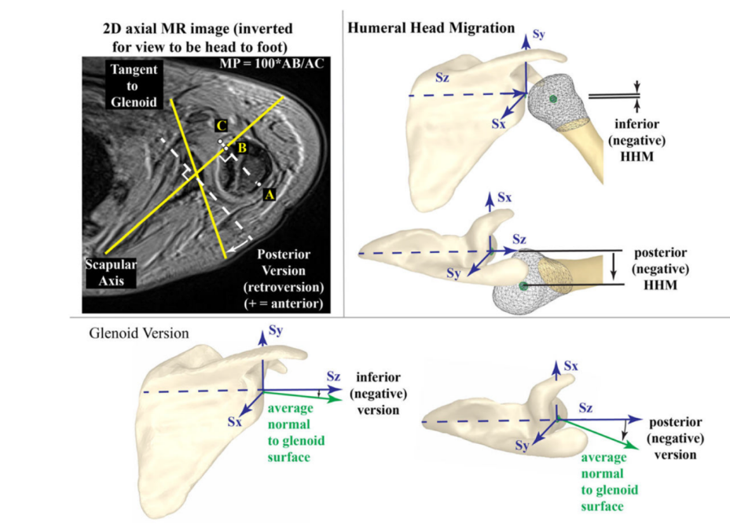
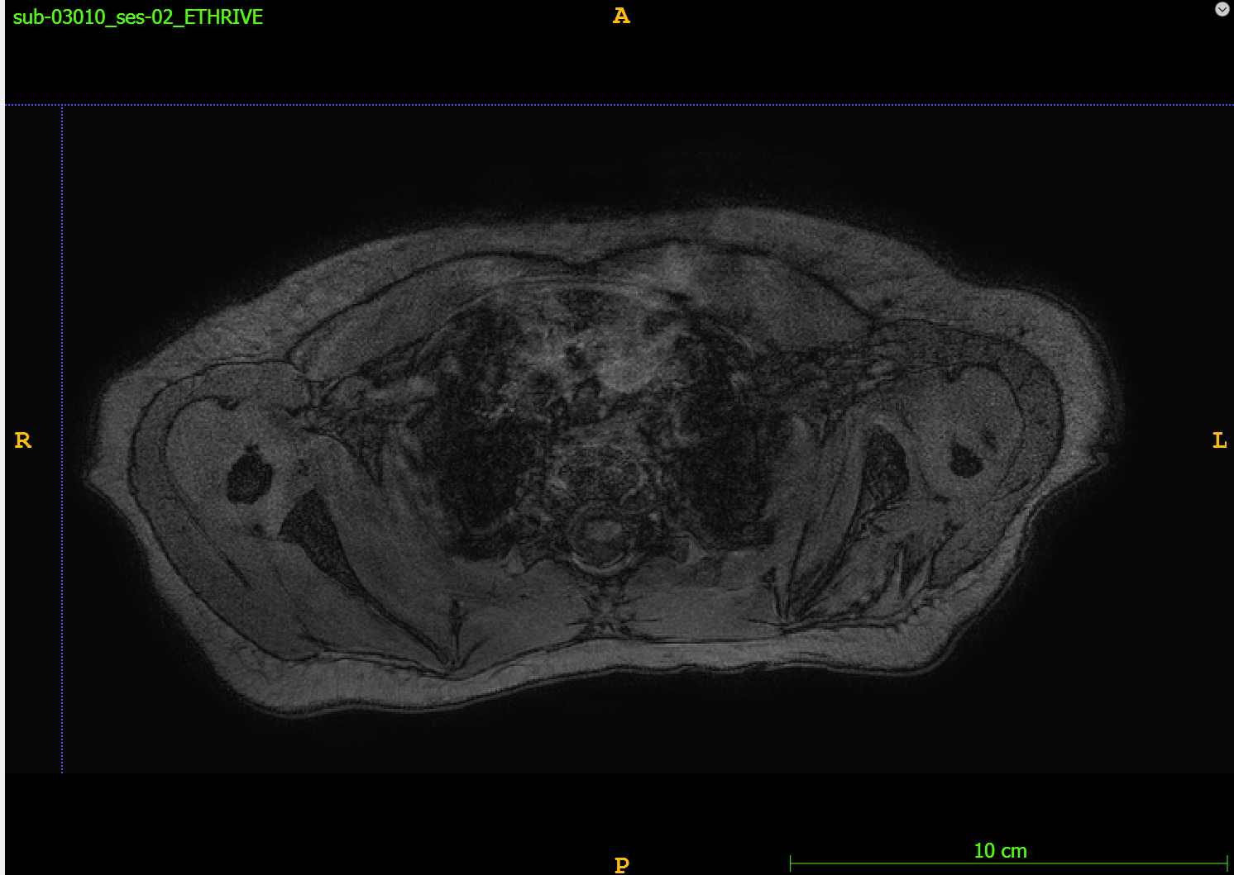
Contexte et objectif
Pathologie fréquente et pourvoyeuse de handicap
Physiopathologie de la déformation peu connue
Objectif : Caractériser la déformation précoce et son évolution, et comprendre le lien entre la déformation osseuse et musculaire
(Issu de Brochard S, 2016)

Slide 3
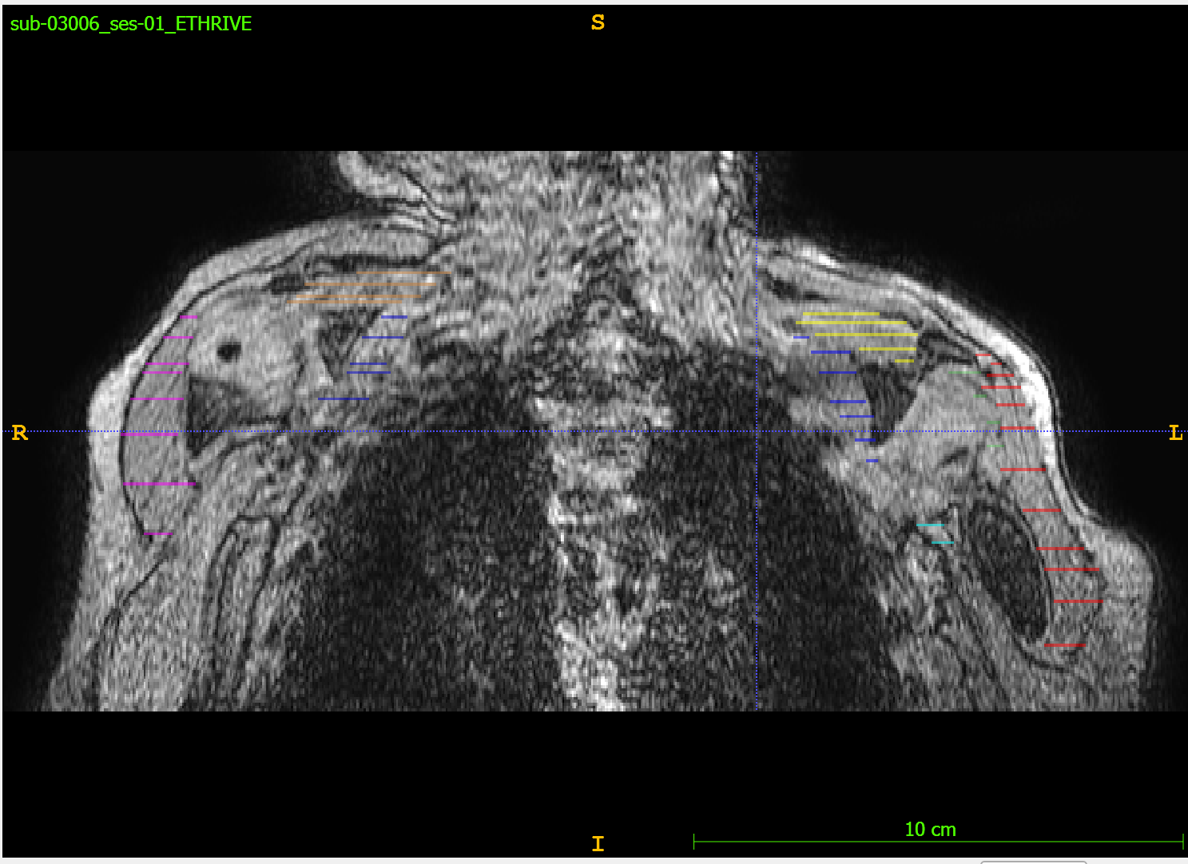
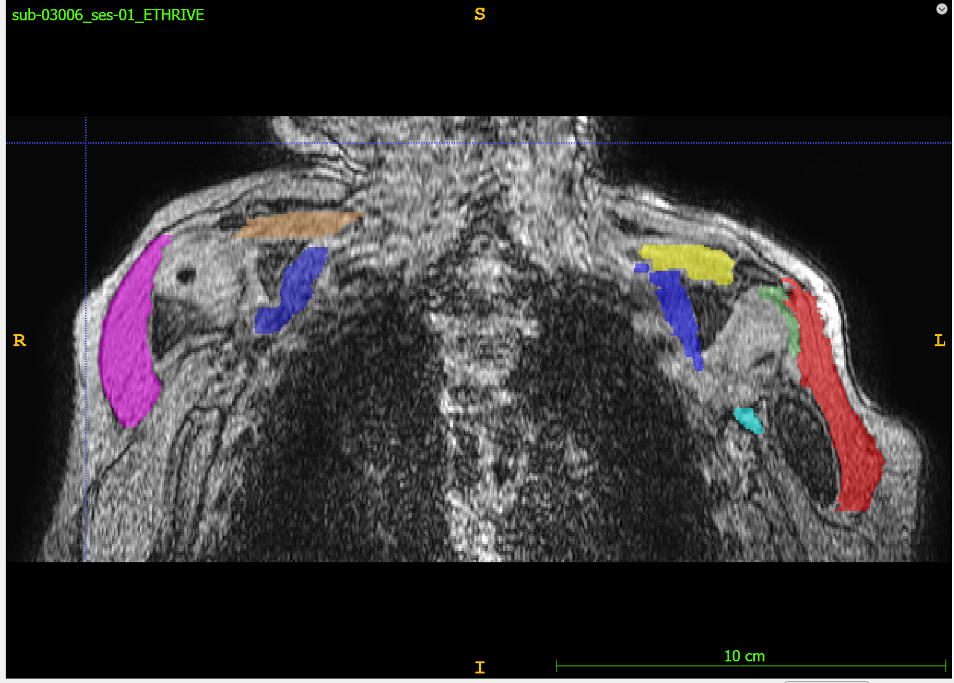
Méthode
Base de données étude POPB-TOX
IRM à 11 et 18 mois
Segmentation semi-automatique
Volumes et formes musculaires et osseuses
Evolution à l’échelle individuelle et de la population

Slide 4
Manon MASSON – LaTIM Brest, Dr PONS-BECMEUR
Lauréate 2023
Bourse SOFMER Recherche en MPR
Merci

